Slide 1

HANDS ON: ARQUIBOX
CAIO FABRICIO DOLIVO ALMEIDA
KAIKY DE SOUZA LIMA

Slide 2
CONTEXTUALIZAÇÃO
Devido ao grande volume de documentos físicos acumulados, muitas vezes exigidos por lei ou por critérios internos, torna-se difícil localizar caixas arquivadas, controlar seus conteúdos e saber quando podem ser eliminados.
O sistema proposto surge para resolver essa necessidade, oferecendo organização, rastreabilidade e controle sobre o ciclo de vida dos arquivos físicos, desde o armazenamento até a eliminação segura.

Slide 3
ESTÓRIAS DE USUÁRIO
O software Arquibox foi planejado e desenvolvido em cima de sete Estórias de Usuário, sendo elas:
Organização de arquivos físicos;
Consulta de caixas por filtros;
Controle de eliminação;
Registro de Eliminação;
Controle de acesso;
Prevenção de eliminação indevida;
Atualização de localização.

Slide 4
Funcionalidades
Cadastro de caixa arquivo.
Inserir número/ID da caixa, localização física e data prevista para eliminação.
Consultas e filtro de caixas.
Buscar caixas de diferentes maneiras, como por exemplo tipo de documento ou por data de periodo.
Listagem de caixas com eliminação próxima ou vencida.
Mostrar caixa com a data de eliminação próximas de vencer ou já vencidas para que o administrador possa tomar providências.
Editar ou excluir caixas.
Permitir atualização de dados de caixa ou sua remoção.
Autenticação com Firebase
Controle de acesso por login.

Slide 5
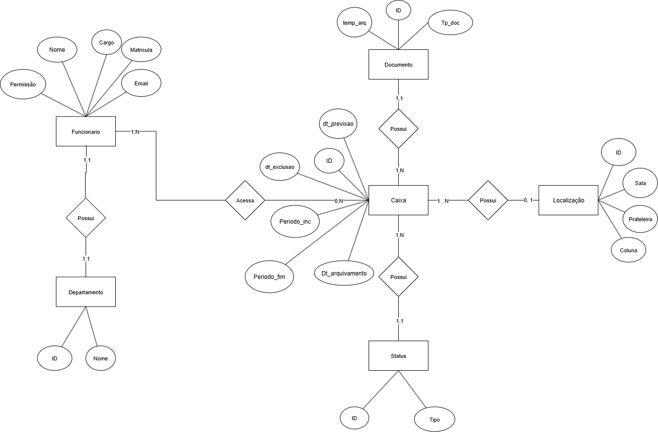
MODELAGEM CONCEITUAL

Slide 6
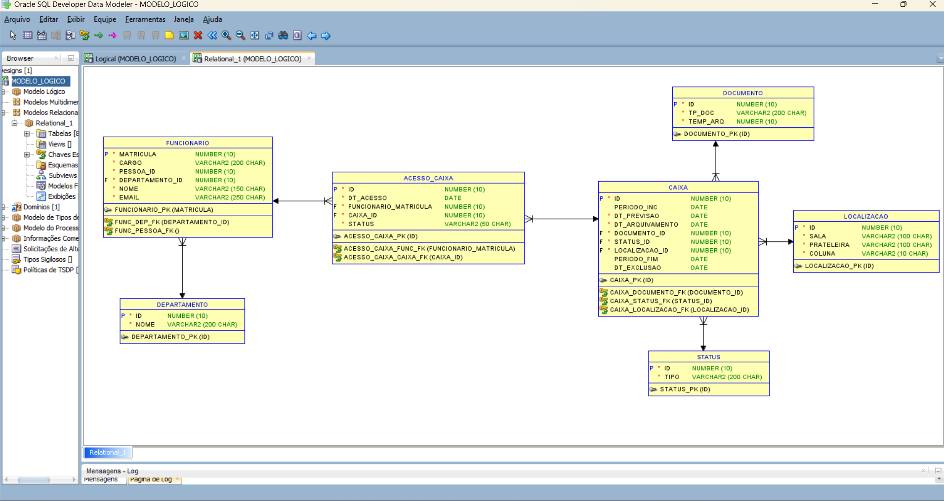
ORACLE SQL DEVELOPER DATA MODELER:
Modelagem lógica desenvolvida a partir do modelo conceitual.

Slide 7
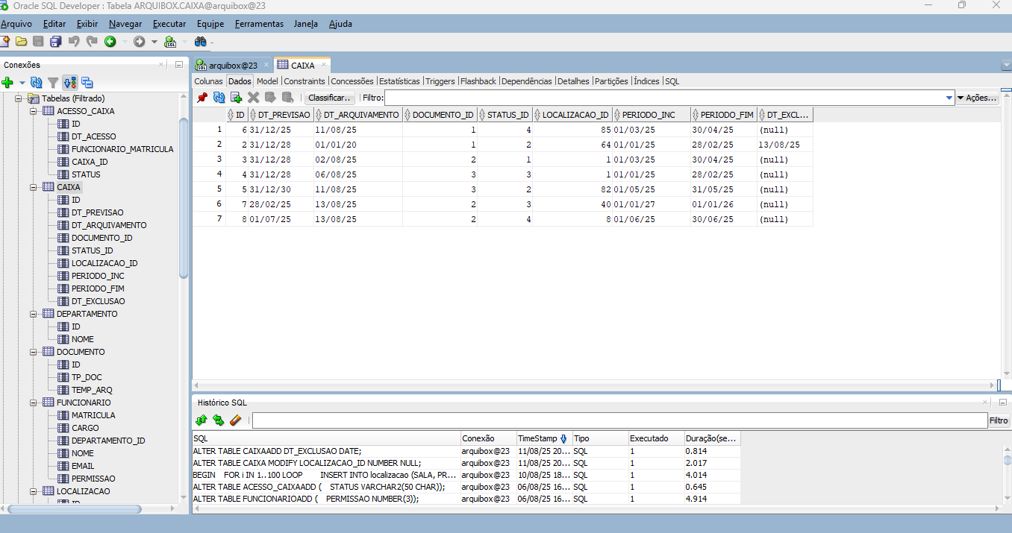
ORACLE SQL DEVELOPER: Tabelas geradas a partir da modelagem conceitual
Tabela ‘CAIXA’ com INSERT realizados.

Slide 8
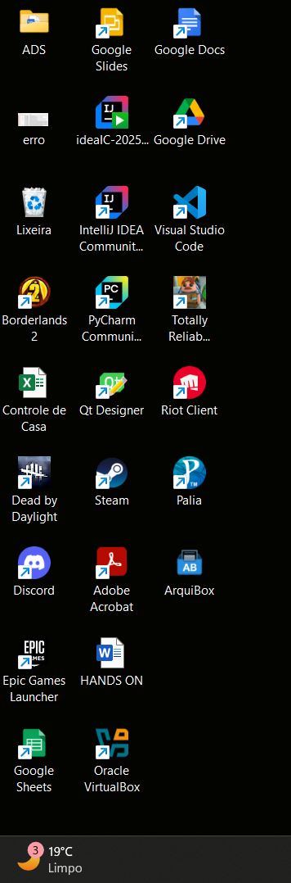
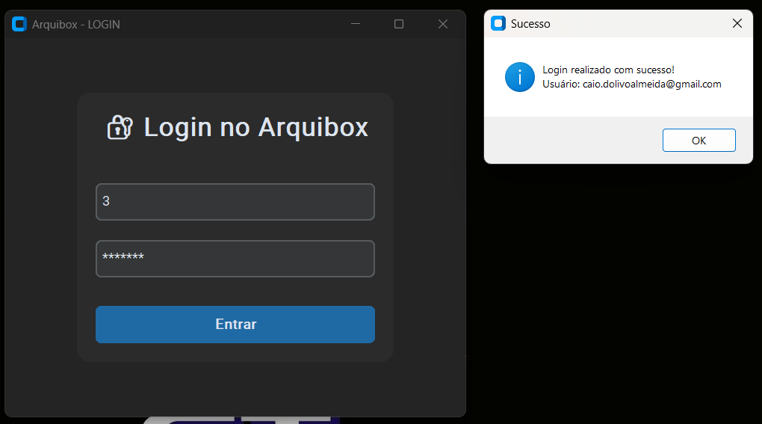
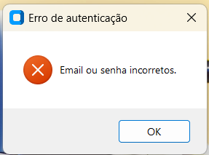
Tela de login
Usuário correto
Usuário ou senha incorreto
Transformamos em .exe para executar o software, consideramos como item de criatividade
AUTENTICAÇÃO UTILIZANDO O FIREBASE PARA VALIDAR O LOGIN DE ACESSO AO SOFTWARE.

Slide 9
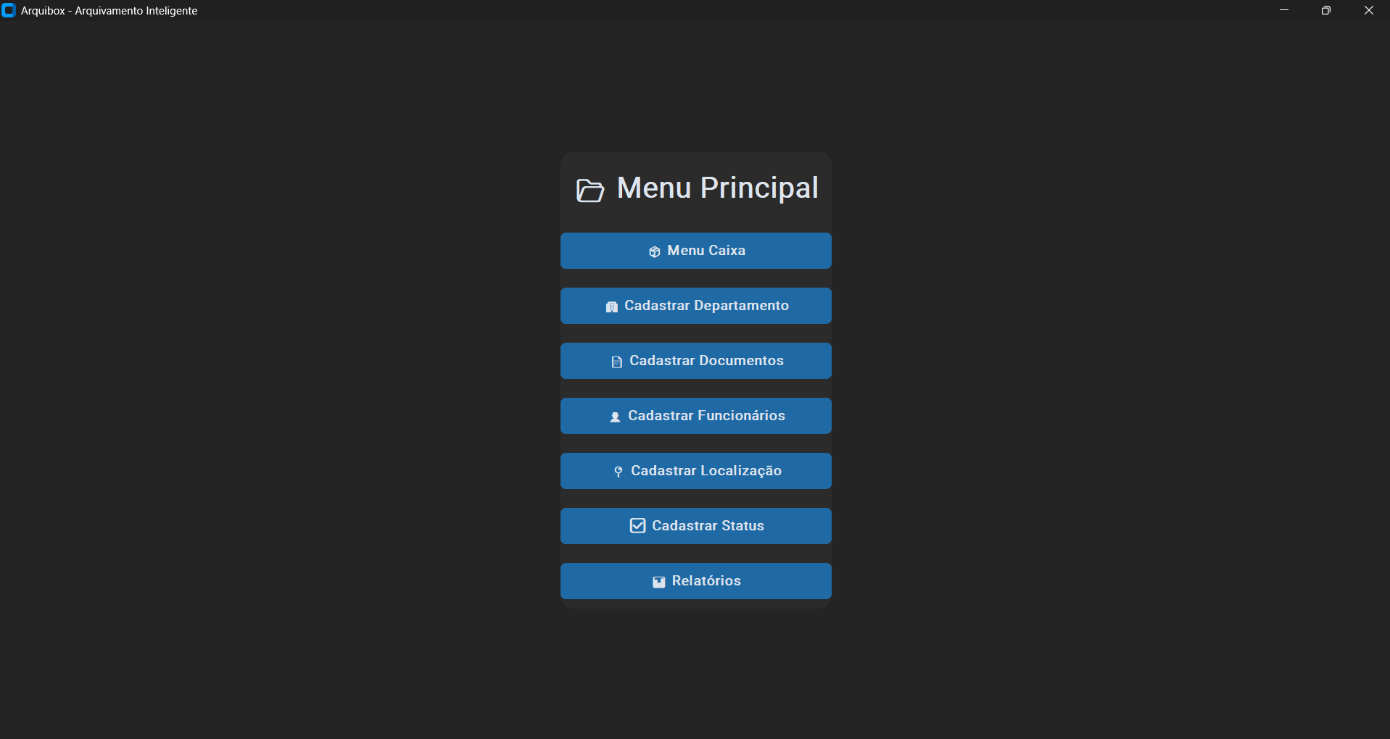
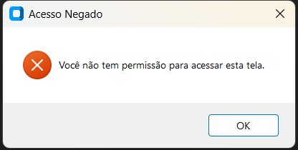
MENU PRINCIPAL:
O sistema disponibiliza todas as funcionalidades, mas o acesso é definido por níveis de permissão. Funcionários de nível 1 acessam apenas relatórios, os de nível 2 podem acessar caixas, cadastros (localização, documentos e status) e relatórios, enquanto os de nível 3 possuem acesso total a todas as funções do sistema.
Exemplo: Login realizado
com usuário de nível 2, não
consegue acessar cadastro
de funcionários.
NIVEL DE PERMISSÃO
CONSIDERADO COMO
ITEM DE CRIATIVIDADE

Slide 10
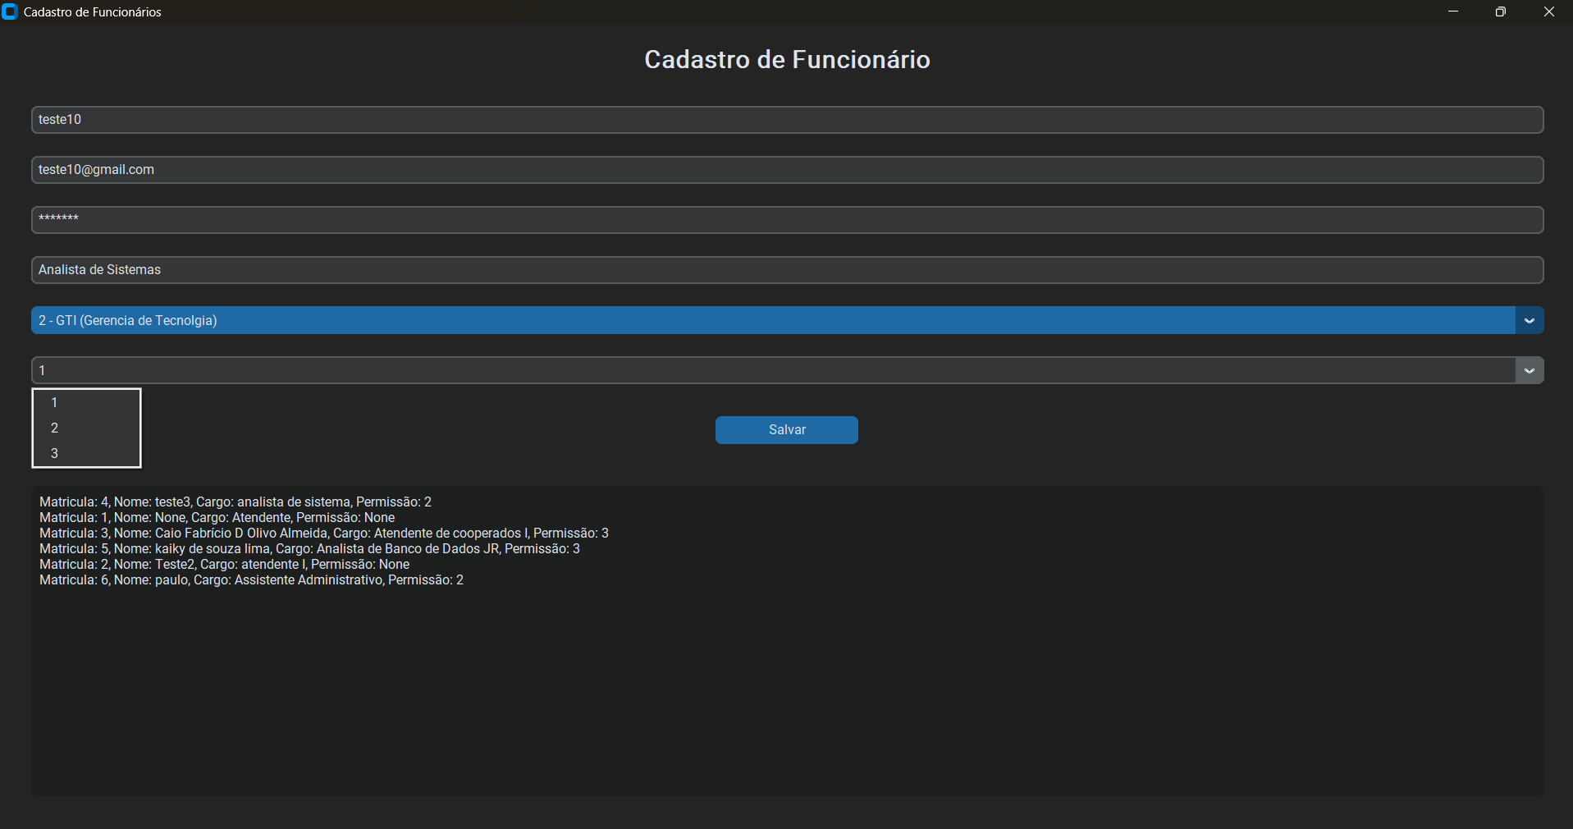
O nível de permissão é realizado na tela cadastro de funcionário.

Slide 11
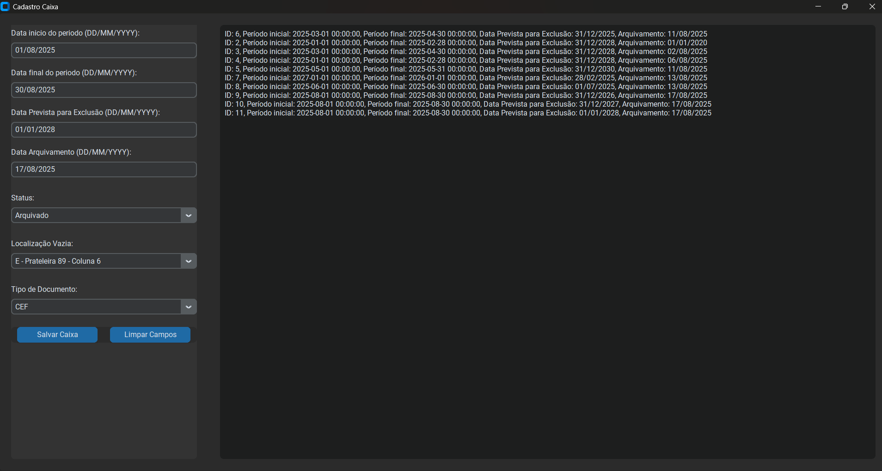
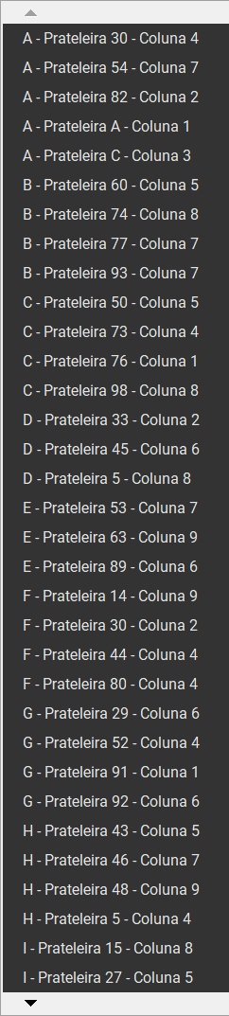
Ao clicar em localização vazia o software busca no banco as localizações que não possuem caixas alocadas

Slide 12
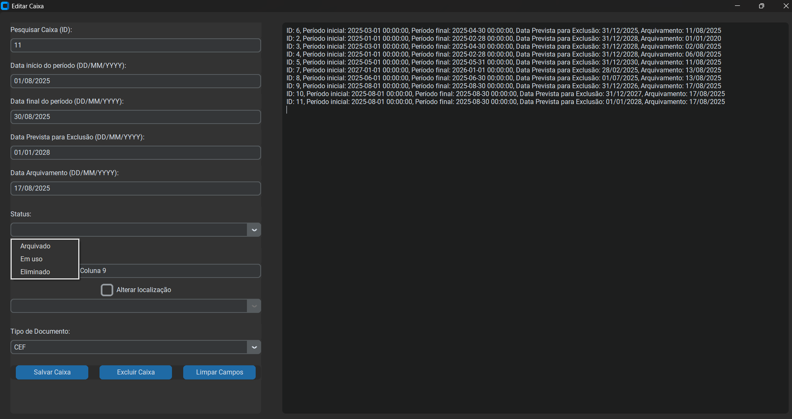
Na tela de edição de caixa, é possível atualizar informações de caixas já cadastradas, como a mudança de localização em caso de realocação física, além de alterar o status para “em uso” quando estiver sendo utilizada ou “eliminado” quando atingir sua data de expiração.

Slide 13
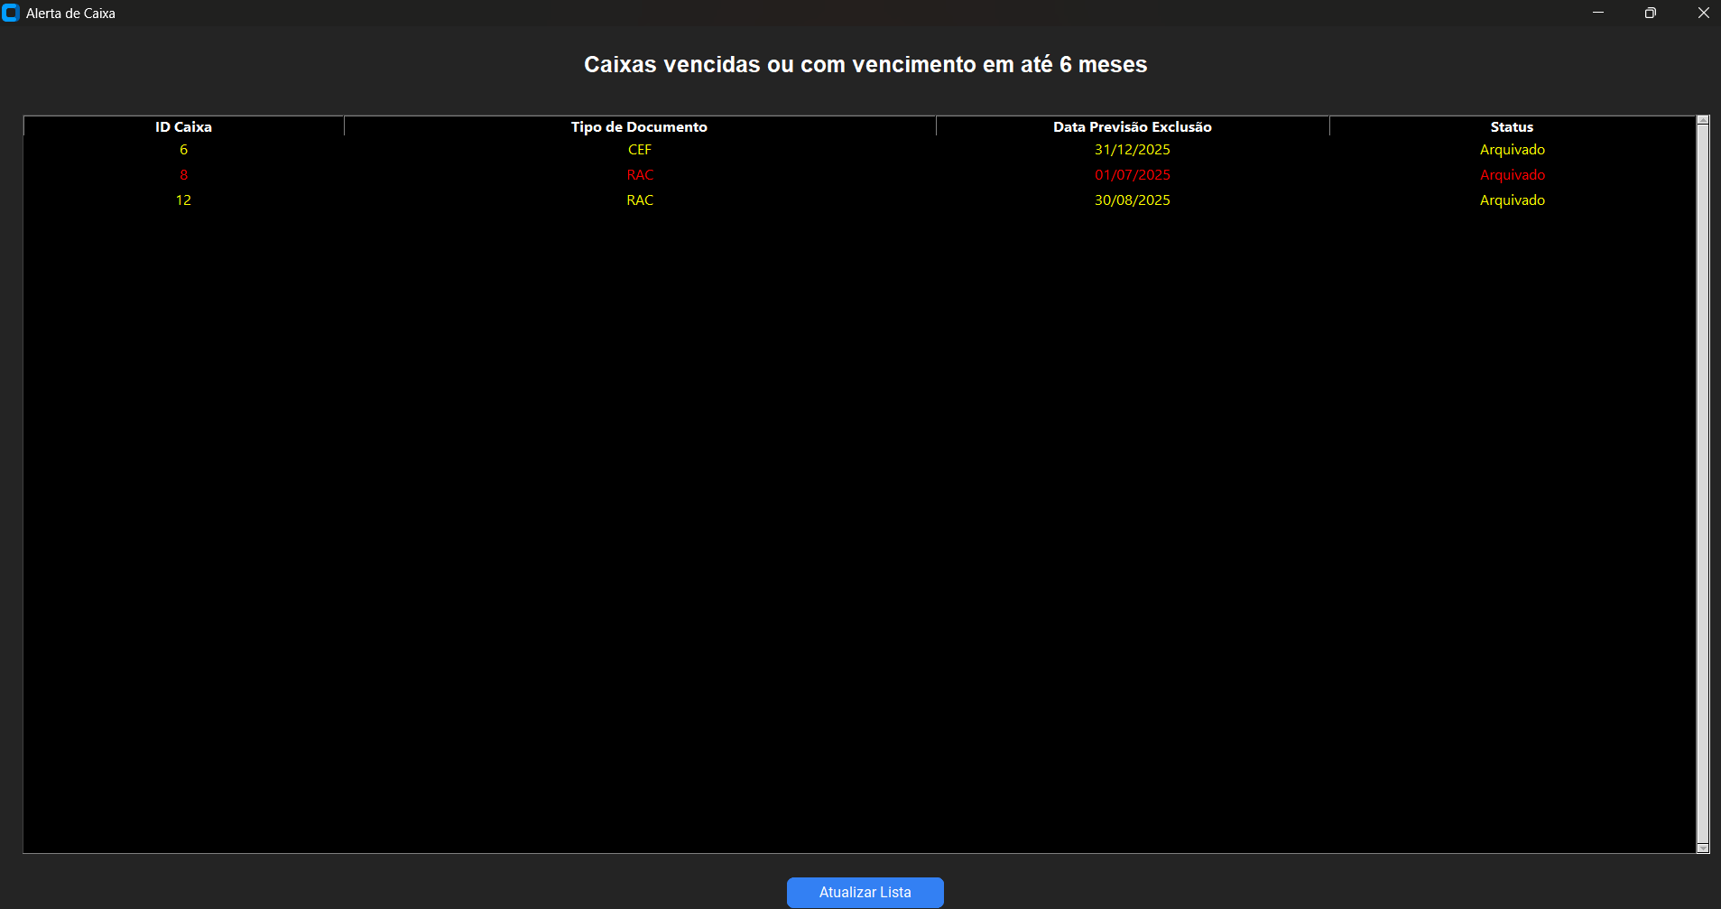
Na tela de alerta de caixas, o sistema sinaliza em amarelo aquelas que vencerão em até seis meses e em vermelho as que já ultrapassaram o prazo de eliminação, mas ainda constam como arquivadas, indicando urgência na verificação.

Slide 14
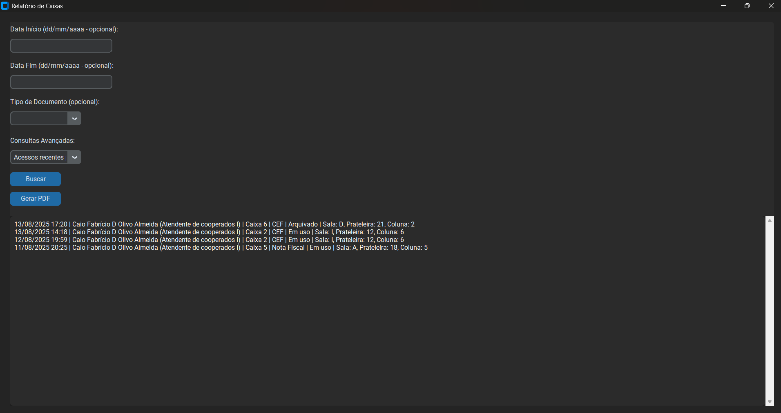
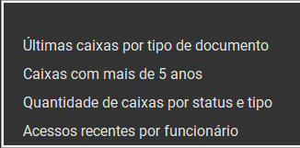
Na tela de relatórios de caixas, é possível consultar informações no banco de dados por período, tipo de documento ou filtros avançados disponíveis na combobox. Além das consultas, o sistema permite a geração de relatórios em PDF.

Slide 15
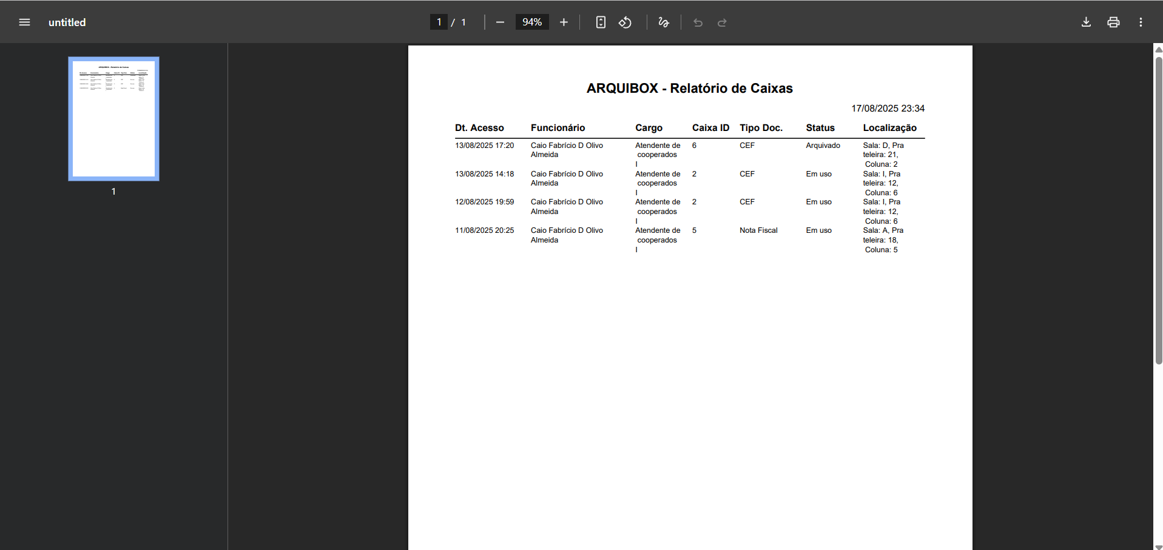
PDF GERADO A PARTIR DA CONSULTA REALIZADA NA TELA RELATÓRIOS
CONSIDERADO ITEM DE CRIATIVIDADE

Slide 16
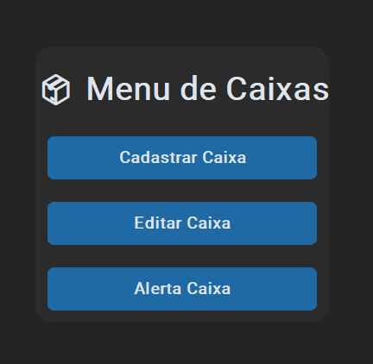
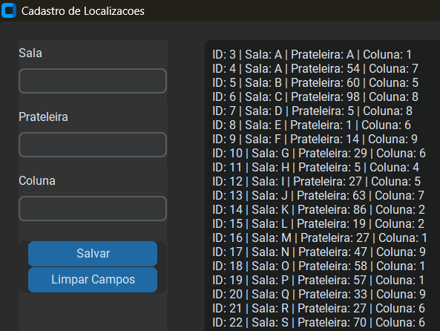
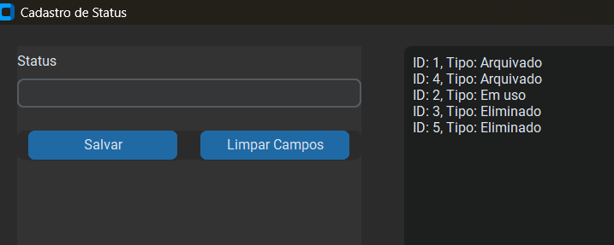
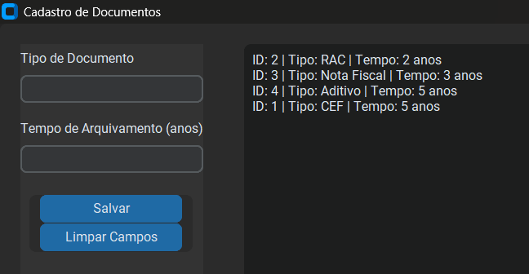
OUTRAS TELA DO SOFTWARE

Slide 17
OBRIGADO!

